Slide 1
2020理律盃公民行動方案
企業✗學生工作坊
解決產學認知落差
參賽隊伍:2008

Slide 2
目錄
PART1 確認公共問題
PART2 研究各項可行政策
PART3 提出解決方案
PART4 提出行動方案

Slide 3
確認公共問題

Slide 4
問題認定
缺乏進入職場
所需能力
產學落差
青年失業

Slide 5
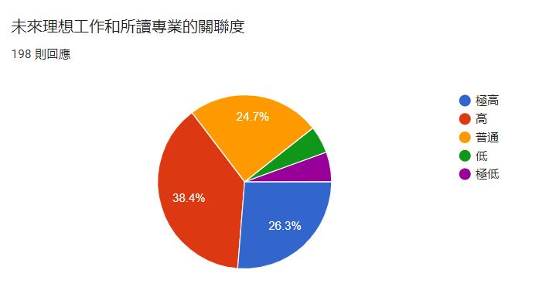
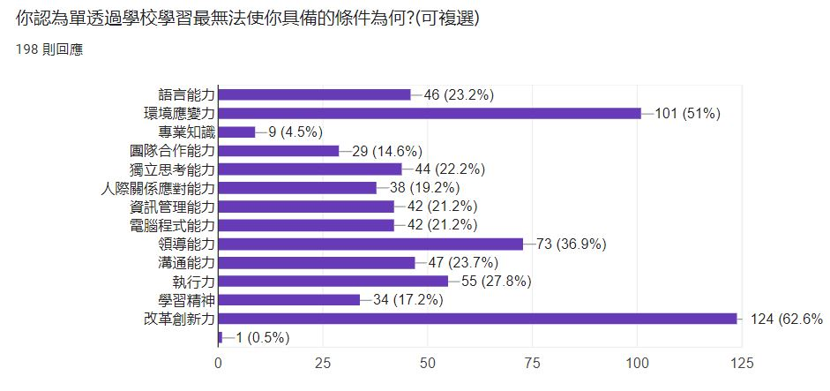
問題認定
學生問卷調查結果
學生問卷調查結果

Slide 6
研究各項可行政策

Slide 7
現行可行政策
UCAN大專院校
就業職能平台
青年人才就業發展計畫
1
2
國內:
1.教育部-UCAN大專院校就業職能平台
2.社團法人夢想之家教育基金會-
青年人才就業發展計畫
可行政策
國外:
3.美國學徒制度-Apprenticeship
4.日本工作卡制度-Job Card
4
3
日本工作卡制度
美國學徒制度

Slide 8


UCAN大專院校就業職能平台
優點：
職業查詢、職能診斷、能力養成
缺點：
實作經驗缺乏、觸擊率低、
學校課程反映度差
.

Slide 9
青年人才就業發展計畫
優點：
合作夥伴多元、發展流程清晰
缺點：
宣傳效果不彰、服務對象有限
.

Slide 10
美國學徒制度
優點：
支薪在職培訓、學用落差降低
缺點：
學習專業度存疑
.

Slide 11
日本工作卡制度
優點：
職業訓練和生涯諮詢服務、
職能證明工具
缺點：
專業課程訓練與就業力關聯度存疑
.

Slide 12
提出解決方案

Slide 13



提出解決方案
青年就業問題
工作坊
認知落差
企業與學生的認知落差
青年就業
舉辦「企業✗學生工作坊」

Slide 14
解決方案內容
工作坊分析
工作坊
工作坊籌備
前置作業
學生問卷
結構試問卷
製作
前置作業
企業訪談
1
2
3
4
5
6
利用前項結果
設計結構式問卷
進行學生
問卷調查
利用以上內容
籌備工作坊
訪談企業管理者/人力資源主管
舉辦工作坊
工作坊成果分析

Slide 15
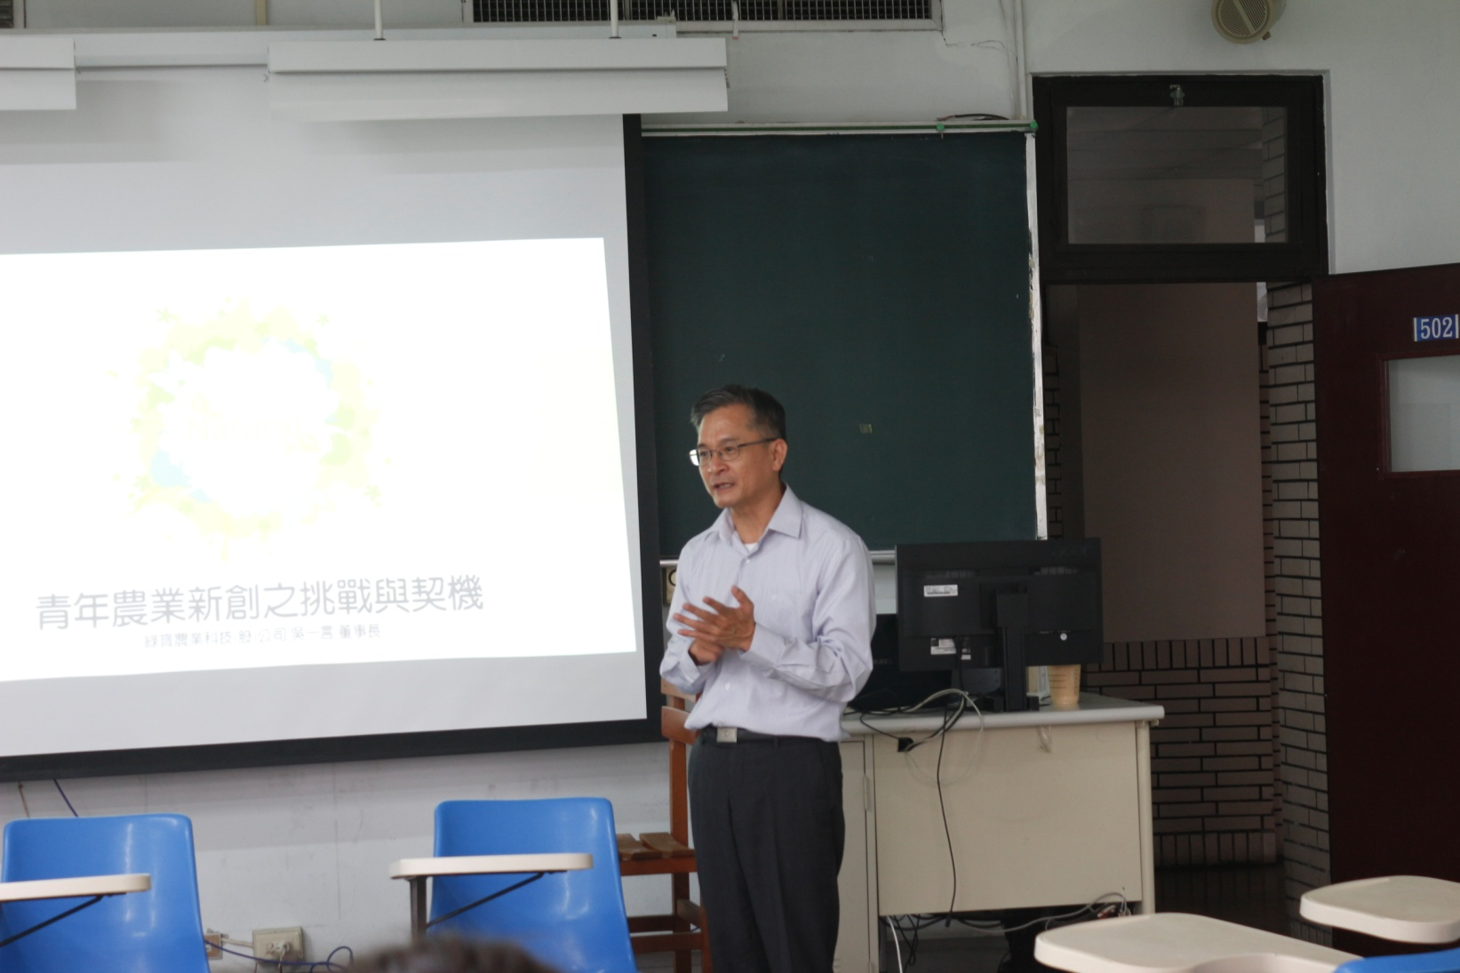
活動流程-企業分享階段
綠寶農業科技公司

Slide 16
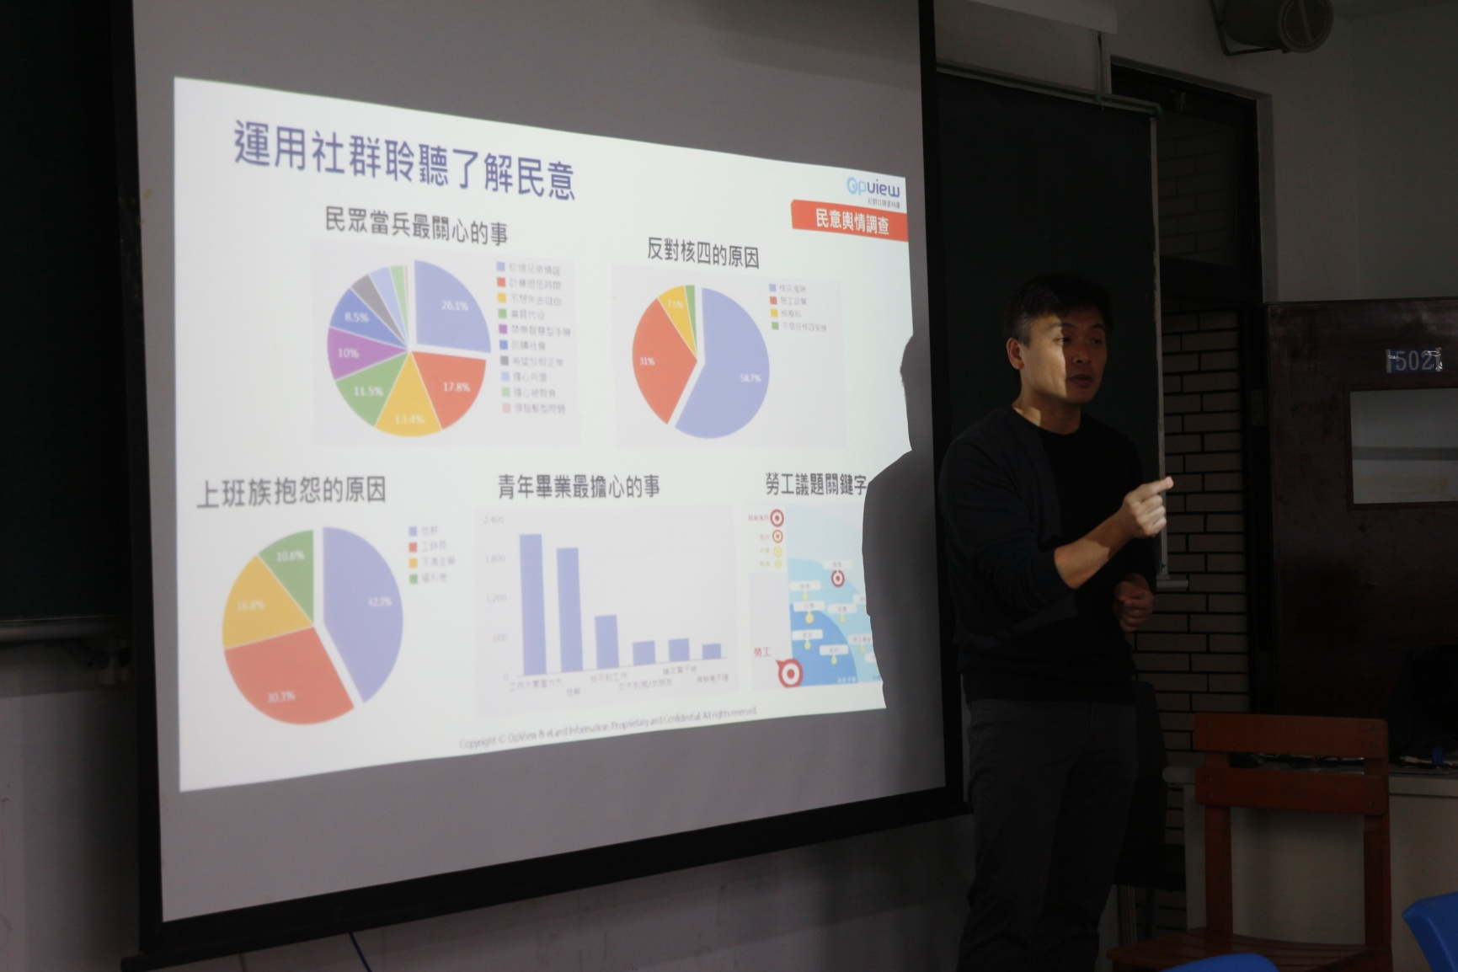
活動流程-企業分享階段
意藍資訊股份有限公司

Slide 17
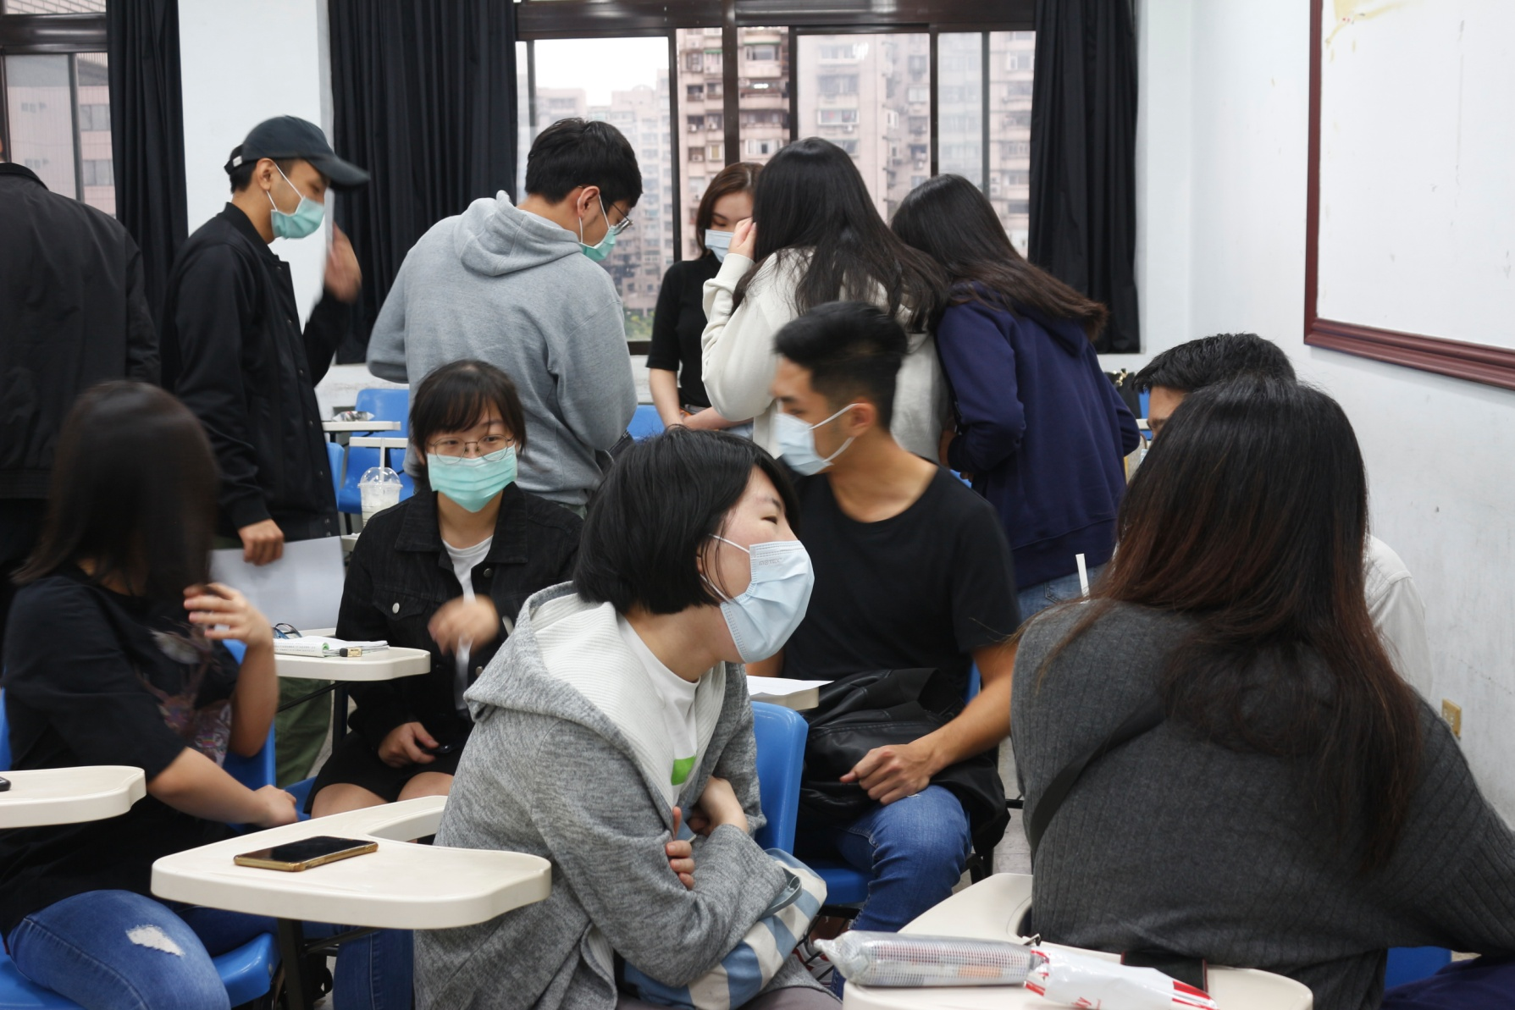
活動流程-學生討論階段

Slide 18
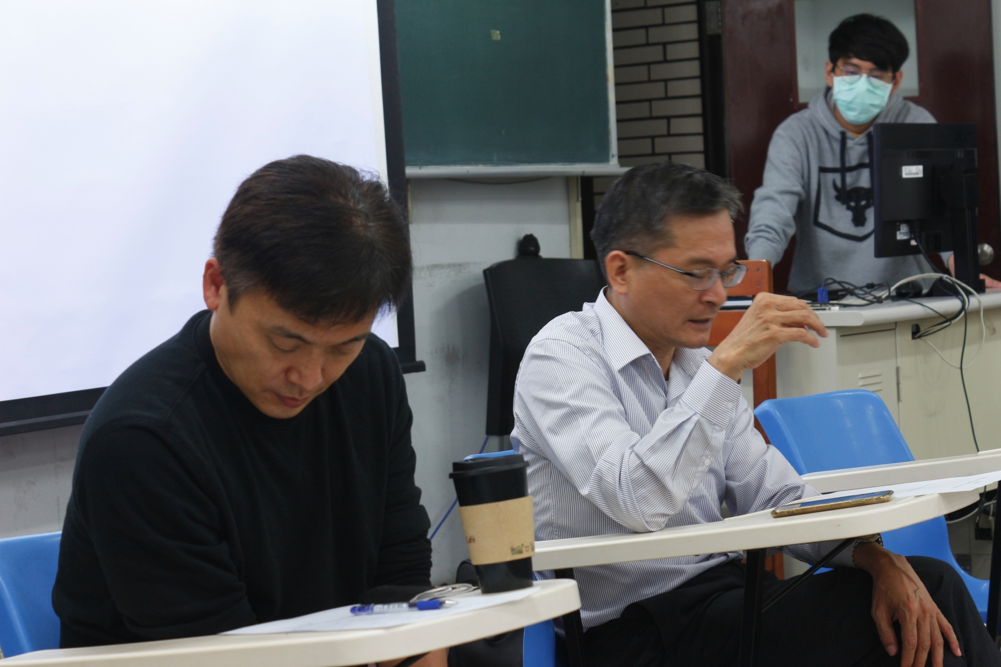
活動流程-雙向溝通階段

Slide 19
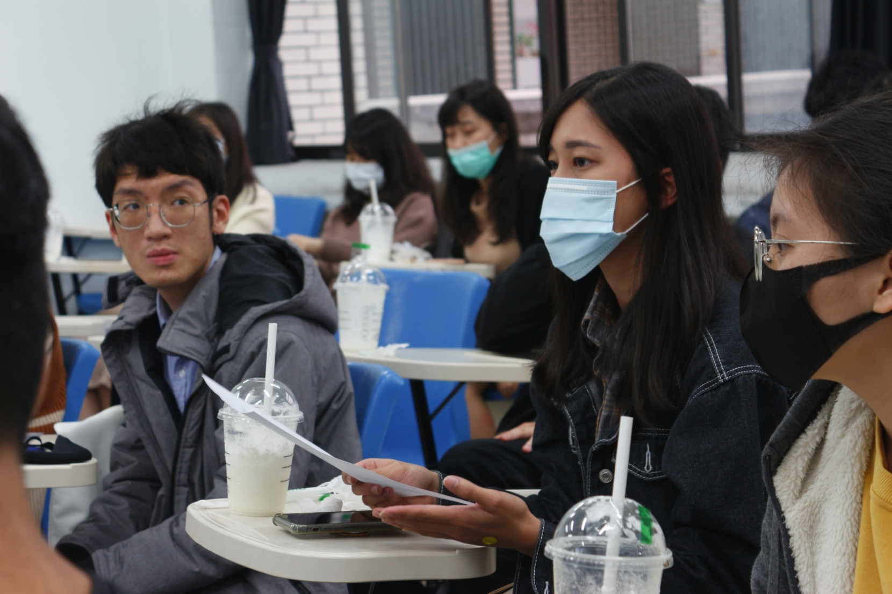
活動流程-雙向溝通階段

Slide 20
解決方案優缺點
優點：
雙向溝通解決認知落差
缺點：
工作坊人數限制
.

Slide 21
提出行動方案

Slide 22
提出行動方案
短程目標
舉辦「企業✗學生工作坊」
中程目標
推廣「企業✗學生工作坊」
長程目標
建立合作平台深耕校園

Slide 23





憲法意見表
無干涉
宗教信仰自由
1
5
2
無不合理差別待遇
無干涉
言論自由
4
3
無侵犯
人民隱私
無剝奪
生命、自由、財產

Slide 24


推廣「企業✗學生工作坊」
尋求更多元企業參與
與不同學校合作

Slide 25



建立合作平台深耕校園
與企業建立長期合作平台
形成政府可行政策
擴大前項目標運作範圍

Slide 26
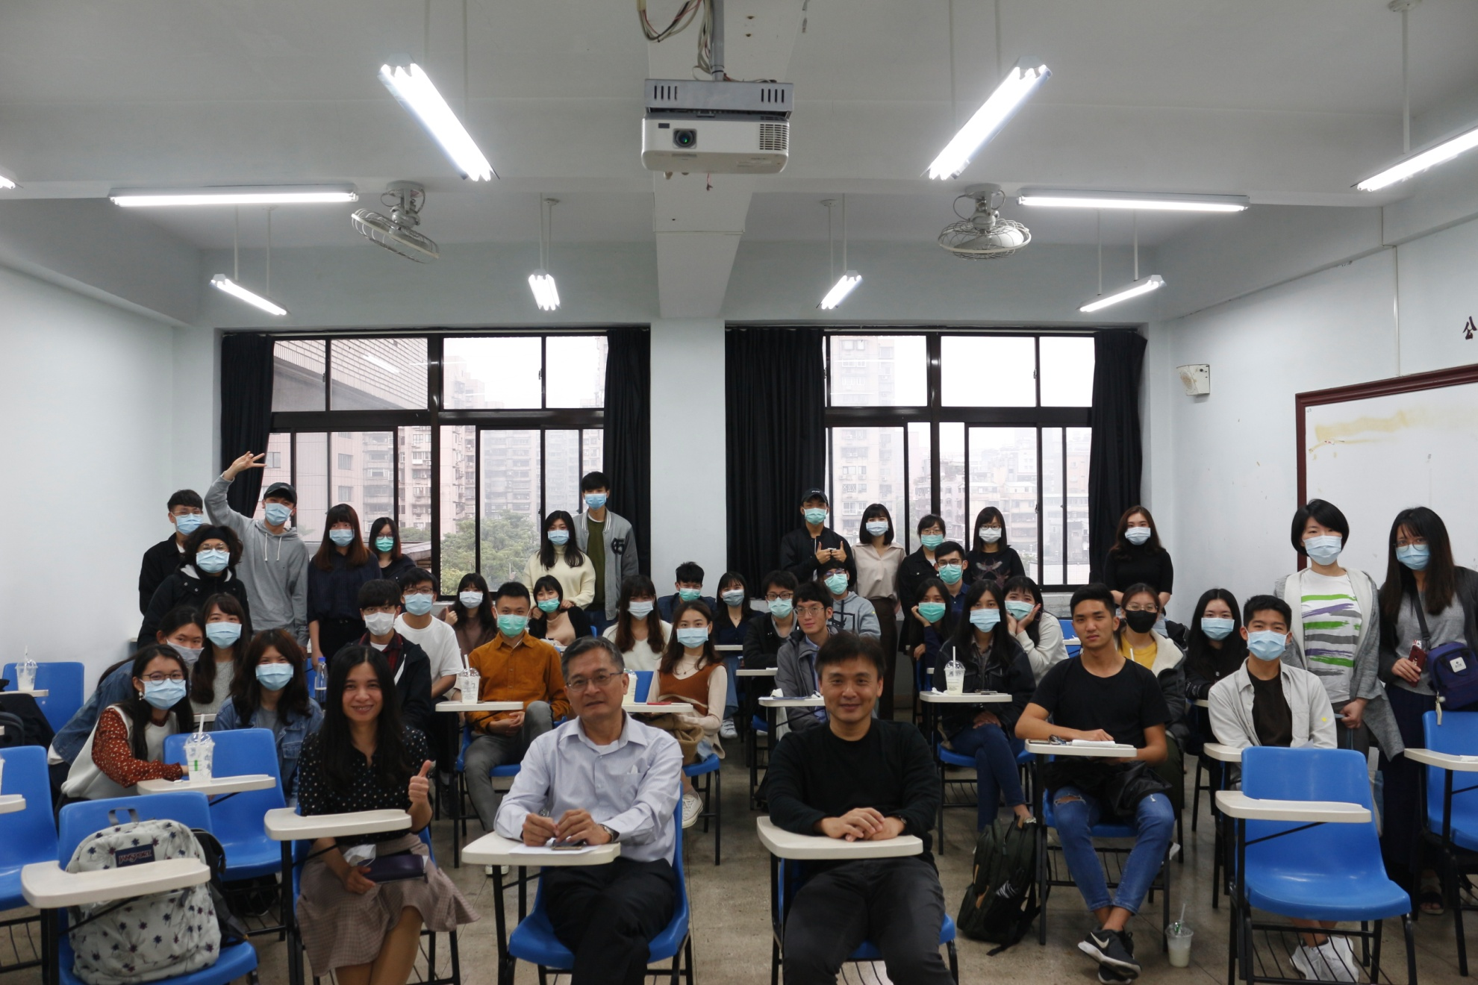
活動成果

Slide 27
THANK
YOU

